Slide 1
Физика
10
Класс
Тема: Условия равновесия тел
Урок 6

Slide 11
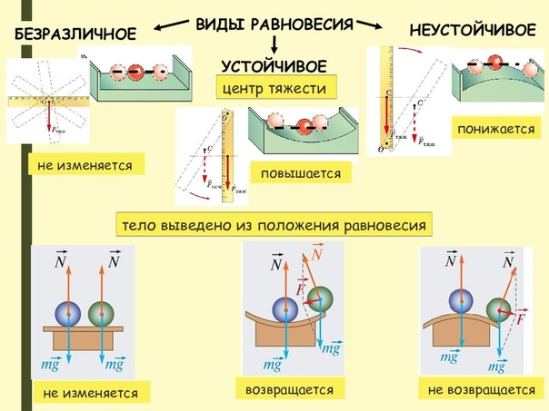

Slide 18
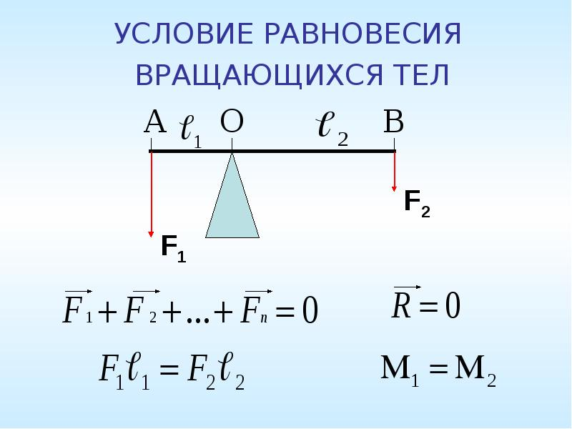

Slide 20
Решим задачу:
Рельс длиной 10 м и массой 900 кг поднимают на двух параллельных тросах. Найти силу натяжения тросов, если один из них укреплён на конце рельса, а другой на расстоянии 1 м от другого конца.

Slide 21
Решим задачу:
К концам стержня массой 10 кг и длиной 40 см подвешены грузы массами 40 и 10 кг. Где надо подпереть стержень, чтобы он находился в равновесии?

Slide 22
Самостоятельно:
Труба массой 1,2 · 10³ кг лежит на земле. Какую силу нужно приложить, чтобы поднять её за один конец?
Оси, на которых установлены колеса автомобиля массой 1,35 т, расположены на расстоянии 3 м друг от друга. Центр массы автомобиля находится на расстоянии 1,2 м от передней оси. Определите силу реакции опоры, действующую на каждую ось.

